Slide 1
Escuela de micro fútbol club leones
Daniel Parra
Santiago Rubio
Julian Gamba
Alejandro Diaz

Slide 2
Presentación:

Slide 3
Formulación del proyecto:

Slide 4
Planteamiento del problema:
Escuela de micro fútbol club leones
La empresa es una escuela de microfútbol que se dedica a dirigir los entrenamientos de jóvenes y niños. Lleva a cabo campeonatos categoría única y lleva a competir a su equipo de menores en diferentes campeonatos. El presupuesto se maneja empezando por las inscripciones que deben pagar los jugadores, luego la mensualidad para seguir accediendo al servicio. Para los campeonatos se debe pagar una inscripción y luego los arbitrajes por cada partido. Además se realizan test para establecer la categoría de los jugadores y se les indica un plan de acondicionamiento físico

Slide 5
Justificación:
Este proyecto ha empezado como respuesta a la necesidad de la empresa Escuela de micro fútbol club leones de facilitar los procesos que vienen haciendo. Ellos llevan un registro de la información de manera manual, así como sus trámites que se hacen de forma presencial, por ende, se ofrece un sistema de información que agilice algunos de los procesos y facilite los trámites.

Slide 6
Objetivo general:
Objetivo general
Facilitar los trámites y procesos de la empresa de microfútbol a través de un sistema de información que será de fácil uso para los miembros de la empresa.

Slide 7
Objetivos específicos:
Objetivos específicos
a) Facilitar la creación y ejecución de los campeonatos a través de un sistema de información.
b) Informar fácilmente a los jugadores todo lo relacionado con los entrenamientos.
c) Manejar de una manera rápida y sencilla los pagos de inscripciones, mensualidades de la escuela de microfútbol, así como el dinero de los campeonatos.
d) Permitir a los jugadores reconocer fácilmente la categoría en que están y el plan de acondicionamiento que deben seguir.

Slide 8
Alcance:
Entre los entregables del proyecto está un sistema de información que permite registrar información respecto a campeonatos, así como permitir a los jugadores ver la modalidad del campeonato y registrar la información del equipo y de los jugadores. Debe permitir llevar un registro de pagos de mensualidades e inscripciones de los jugadores, así como poder registrar toda la información respecto a los entrenamientos para que los jugadores la vean fácilmente. Por último permite registrar información de los test y determinar la categoría del jugador, así como ver el plan de acondicionamiento que debe seguir.

Slide 9
Impactos:
TECNOLÓGICO: Un impacto tecnológico por la implementación del sistema de información que cambia totalmente la forma de llevar a cabo los procesos.
SOCIAL: El proyecto tendrá un impacto social, respondiendo a la necesidad del cliente de visibilizar de una mejor forma la escuela de microfútbol para el público en general.
ECONÓMICO: Un impacto económico puesto que el entrenador puede invertir su tiempo en vender y no en organizar los campeonatos, además que facilita la comprensión del uso de los presupuestos.

Slide 10
Soporte recolección de información:

Slide 11
Técnicas de E-licitación
Ficha técnica
Nombre | Escuela de micro fútbol club leones
Razón social | Escuela de micro fútbol club leones
Domicilio social | Transversal 5ª L Bis
Teléfono | 322 904 8442
Email
Servicios principales | Entrenamiento, campeonatos y preparación física
Persona de contacto | Camilo Menjura

Slide 12
Técnicas de E-licitación
La técnica utilizada para recopilar la información fue la entrevista, con ella pudimos obtener la información necesaria para establecer los requerimientos funcionales, casos de uso e historias de usuario
A continuación un ejemplo de las preguntas utilizadas para recopilar toda la información

Slide 13
Técnicas de E-licitación
· ¿Qué requisitos deben cumplir los jugadores?
Documento de identidad, Fotocopia de la eps, fotocopia del documento de identidad y fotos para los carnets.
· ¿Cómo se hace la inscripción de los jugadores?
Se les hacen fichas deportivas, se les hace los carnets y la debida inscripción.
· ¿Qué días hay entrenamientos?
Los martes y jueves de 7:00 pm a 8:30 pm

Slide 14
Técnicas de E-licitación
· ¿Qué elementos utiliza a la hora de los entrenamientos?
Elementos como conos, balones, discos, lazos, pelotas de baseball, petos, entre otras cosas.
· ¿Cuál es la mensualidad de los jugadores?
30.000 por cada jugador.
· ¿Qué niveles puede tener un jugador?
Dependiendo de cuál sea su condición física, se pueden establecer tres niveles: bajo, medio y alto

Slide 15
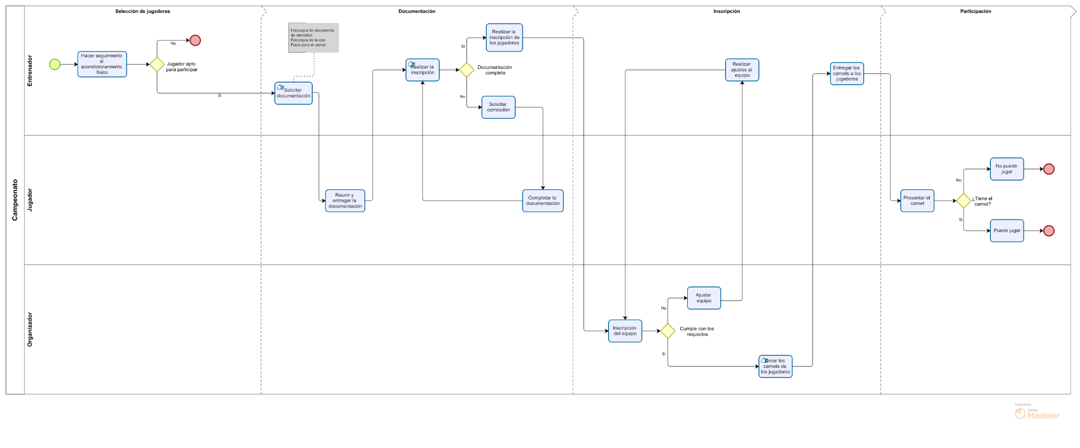
Diagrama de procesos:

Slide 16
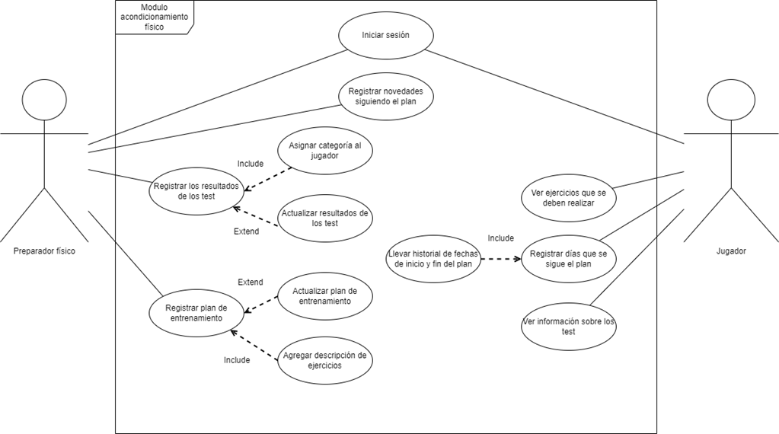
Casos de uso de alto nivel:

Slide 17
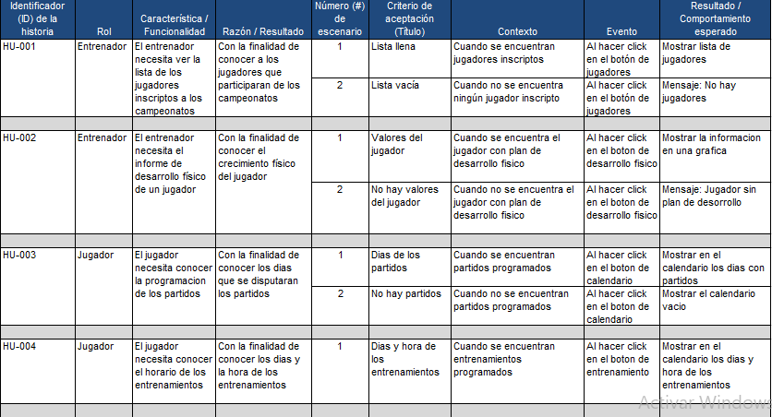
Historia de usuario

Slide 18
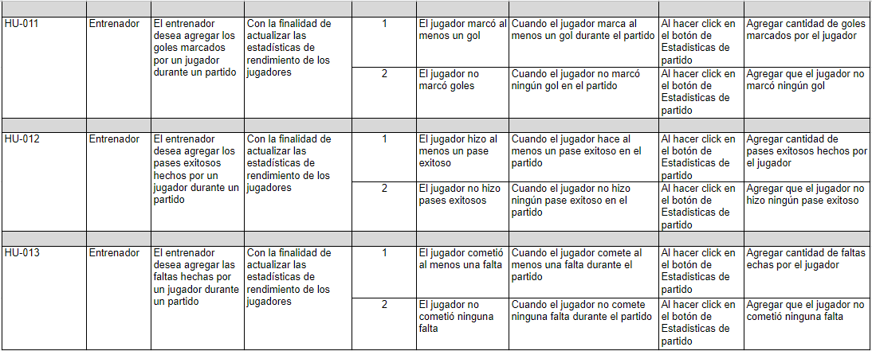
Historia de usuario

Slide 19
Requisitos Funcionales
No. RF | Descripción | Actores | Prioridad
RF001 | El sistema permite registrar los datos de los jugadores | Entrenador | Alta
RF002 | El sistema se encarga de generar un recibo de paz y salvo para cada jugador | Entrenador | Alta
RF003 | El sistema permite registrar los días y las horas a las cuales se realizan los entrenamientos | Entrenador | Alta
RF004 | El sistema permite ver los ejercicios que debe realizar el jugador según el nivel asignado | Jugador | Alta
RF005 | El sistema permite registrar a los jugadores que participaran en los campeonatos | Entrenador | Alta

Slide 20
Requerimientos no funcionales:
No. Requisito | Nombre del Requisito | Tipo | Prioridad
RNF001 | El sistema permite asignar perfiles según la persona que vaya a acceder. | Seguridad / confiabilidad | Alta
RNF002 | El sistema mantendrá seguros los datos y solo los usará con fines para la escuela. | Seguridad / confiabilidad | Alta
RNF003 | El sistema será funcional en cualquier equipo o dispositivo | Portabilidad / eficiencia | Media
RNF004 | El sistema será funcional en equipos con sistema operativo windows 7 en adelante | Portabilidad | Media

Slide 21
Requerimientos no funcionales:
No. Requisito | Nombre del Requisito | Tipo | Prioridad
RNF005 | El sistema debe tener interfaz gráfica amigable, sencilla y bien formada | Usabilidad | Media
RNF006 | El sistema realiza los distintos procesos en un tiempo NO mayor 1 minuto | Eficiencia | Media
RNF007 | El sistema permite un rápido aprendizaje de su funcionamiento (NO mayor a 1 hora) | Usabilidad | Media

